Slide 1
Presentación
Proyecto Medipac
Integrantes:
Fecha:
Docente:
Danilo Gutiérrez F.
Sebastián Berríos G.
03-09-2024
Mariela Moraga T.
CAPSTONE

Slide 2

Presentación del proyecto
Nombre del proyecto: Medipac.cl
Objetivo general: Desarrollar una plataforma web intuitiva y segura que permita a los pacientes acceder y gestionar su información médica de manera autónoma.
Objetivos específicos:
Optimizar la experiencia de usuario.
Facilitar la gestión de citas médicas.
Automatizar creación y emisión de recetas médicas.
Mejorar la eficiencia en la gestión de datos clínicos.
Garantizar la confidencialidad de la información médica.

Slide 3
Competencias del proyecto
Área (s) de desempeño(s) | Levantamiento y análisis de requerimientos. Desarrollo de software. Aseguramiento de la calidad del software Gestión de proyectos informáticos Administración de bases de datos y gestión de la información
Competencias | Desarrollar una solución de software utilizando técnicas que permitan sistematizar el proceso de desarrollo y mantenimiento, asegurando el logro de los objetivos. Construir modelos de datos para soportar los requerimientos de la organización de acuerdo a un diseño definido y escalable en el tiempo. Gestionar proyectos informáticos, ofreciendo alternativas para la toma de decisiones de acuerdo a los requerimientos de la organización. Resolver las vulnerabilidades sistémicas para asegurar que el software construido cumple las normas de seguridad exigidas por la industria.

Slide 4
Descripción
El proyecto consiste en la creación de una aplicación web que permita a los usuarios de un centro médico mantener una gestión eficiente de su tiempo.
Facilitar la experiencia de ambos usuarios al ofrecer una página web centralizada, donde puedan acceder a sus antecedentes médicos en el caso de los pacientes, como recetas e historial médico, y gestionar toda la información necesaria de manera eficiente.
A pesar de que los centros médicos carecen de la tecnología avanzada para la gestión de pacientes, esta solución está dirigida hacia todos aquellos que tengan la posibilidad de adquirir la infraestructura necesaria para el correcto funcionamiento de la solución, al igual que los usuarios del sector.
Para abordar la problemática mencionada en este proyecto, la aplicación se desarrollará con tecnología Microsoft en donde hay herramientas como ASP.NET, Razor Pages, entre otras.

Slide 5

Relación con intereses profesionales
Contribuir a la confianza de todos los integrantes del equipo.
Creación de soluciones tecnológicas con impacto significativo, sobre todo en áreas críticas como la salud
Refinar las habilidades en todas las áreas de desempeño que tiene contemplado este proyecto.
Reforzar comunicación y trabajo en equipo.

Slide 6

Metodología
Se ha optado por el uso de la metodología ágil SCRUM para el desarrollo de la plataforma medipac.cl debido a su flexibilidad y capacidad de adaptación.
El equipo se verá beneficiado con el uso de esta metodología gracias a la mejora de la colaboración y comunicación que brinda.
La duración de los sprints será de dos semanas
El sprint 0 abordará la configuración del entorno, las funciones básicas y el diseño de la base de datos.

Slide 7
Factibilidad
Si bien el equipo de trabajo cuenta con conocimiento técnico en el área de desarrollo web, parte del mismo no dispone de experiencia en el uso de la tecnología que se utilizará para la solución. Asimismo, no se cuenta con el conocimiento sobre la integración de firma electrónica en documentos en la aplicación.
No se cuenta con gastos establecidos en el proyecto, por lo que el apartado económico no es problema.
Gran parte de la población dispone de un aparato con acceso a internet (smartphone/computadora) para el uso de la aplicación web.
El tiempo establecido para el proyecto permite el correcto desarrollo de la solución propuesta.
El mercado objetivo garantiza grandes oportunidades de mejora.

Slide 8
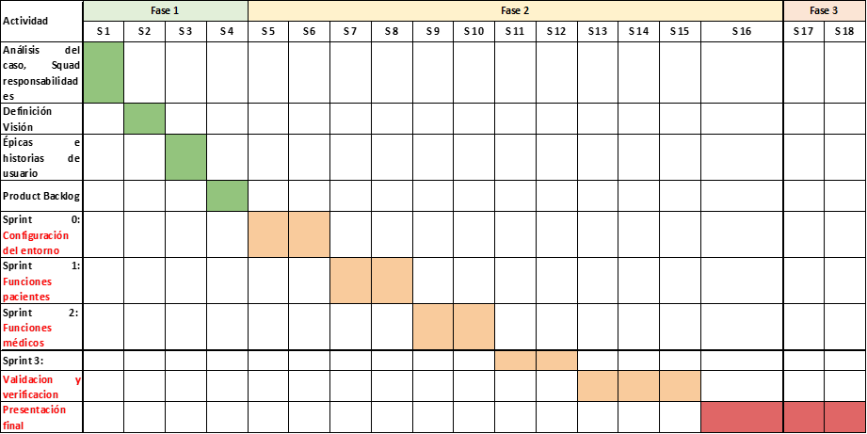
Carta Gantt

